Slide 1
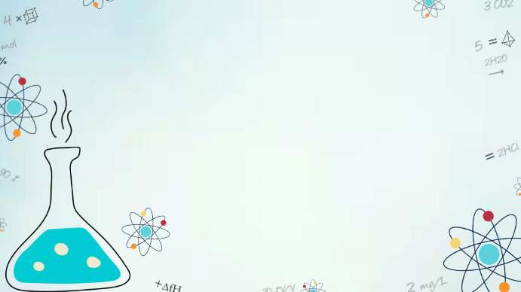
LATE BINDESHWARI BAGHEL GOVT COLLEGE KUMHARI
DIST- DURG(C.G.)
SESSION 2025-2026
Seminar
Topic :- Complex formation tendency and catalytic
Guided by Submitted by
Mrs. Dr.N Jaishree Gangotri sahu
Department of chemistry Bsc 3rd semester

Slide 2
संकुल निर्माण (Complex Formation)
संक्रमण तत्वों में संकुल बनाने की विशेष प्रकृति एवं क्षमता होती है। यह गुण भी अपूर्ण उपान्त्य (Incomplete penultimate) ऊर्जा स्तर के कारण है। संकुल यौगिक बनाने हेतु केन्द्रीय धातु आयन में लिगैण्ड द्वारा प्रदान एकाकी इलेक्ट्रॉन युग्मों को समावेशित करने की क्षमता होनी चाहिए। इस हेतु स्पष्ट है कि इन इलेक्ट्रॉन युगलों की समावेश वही परमाणु कर सकता है, जिसमें रिक्त ऑर्बिटल होते हैं।
पाउलिंग के अनुसार,
संक्रमण तत्वों में या तो पहले से ही आवश्यक रिक्त ऑर्बिटल होते हैं अथवा ये तत्व लिगैण्ड के घिरने से रिक्त ऑबिंगलों की व्यवस्था कर लेते हैं। संक्रमण तत्वों के धनायन, ऋणायनों (जैसे-CN, CI, NO₂ आदि) और उदासीन अणुओं (जैसे-H₂O, NH₃) आदि से इलेक्ट्रॉन युग्म ग्रहण कर संकुल बना लेते हैं। संक्रमण तत्यों की संकुल बनाने की यह अद्भुत क्षमता निम्नलिखित कारणों पर निर्भर करती है-

Slide 3
कारण
संक्रमण तत्वों की धनायन की आमापें (Sizes) बहुत छोटी होती हैं, जिसके कारण उन पर उच्च धनावेश घनत्व रहता है, जिससे इनके धनायन आसानी से लिगैण्डों से इलेक्ट्रॉन युग्म ग्रहण कर लेते हैं।
(ii) इन तत्वों के धनायनों में रिक्त (n-1)d कक्षक होते हैं, जिनमें लिगैण्डों द्वारा प्रदत्त इलेक्ट्रॉन समाविष्ट हो जाते हैं।
(iii) संक्रमण तत्व विभिन्न ऑक्सीकरण अवस्थाओं में यौगिक बनाते हैं, अतः ये कई प्रकार के संकुल बना सकते हैं। संक्रमण तत्वों द्वारा बनाये जाने वाले संकुलों में सामान्यतः रेखीय (Linear), वर्ग समतलीय (Square Planar), चतुष्फलकीय (Tetrahedral) और अष्टफलकीय (Octahedral), संरचनाएँ मिलती हैं, जिनमें इनके आयनों की उपसहसंयोजन संख्याएँ (Co-ordination Numbers or CN) क्रमश: 2, 4, 4 व 6 होती हैं।

Slide 4
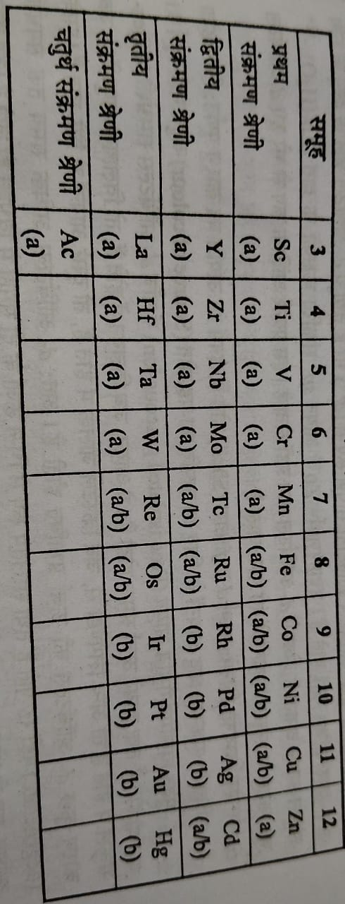
संक्रमण धातुओं में संकुल
संक्रमण धातुओं के प्रत्येक समूह में ऊपर से नीचे आने पर विद्युत-धनात्मक गुण क्रमशः घटते हैं। इस प्रभाव के कारण प्रथम संक्रमण श्रेणी के तत्व नाइट्रोजन एवं ऑक्सीजन परमाणु युक्त लिगैण्डों (Ligands) के साथ अधिक स्थायी संकुल (Complex) बनाते हैं, जबकि द्वितीय एवं तृतीय संक्रमण श्रेणी के तत्व फॉस्फोरस सल्फर एवं आर्सेनिक दाता परमाणुओं युक्त लिगैण्डों के साथ अधिक स्थायी संकुल बनाते हैं। यहाँ उल्लेखनीय है कि यह केवल कुछ संक्रमण धातुओं के लिए सही पाया जाता है।संक्रमण तत्वों में लुईस क्षारकों (Lewis bases) के साथ संकुल यौगिक (Complex compound बनाने की विशिष्ट प्रवृत्ति पायी जाती है।
इस प्रवृत्ति का कारण यह है कि संक्रमण धातुओं के धातु आयन आका में छोटे (Small) तथा उच्च आवेशित (Highly charged) होते हैं तथा इनमें लिगैण्डों द्वारा प्रदत्त किये इलेक्ट्रॉन युग्मों को ग्रहण करने के लिए रिक्त निम्न ऊर्जा युक्त ऑर्बिटल्स भी पाये जाते हैं। वे संकुल यौगिक जिनमें धातु को +3 ऑक्सीकरण अवस्था होती है, प्रायः अधिक स्थायी होते हैं, जबकि + 2 ऑक्सीकरण अवस्था युक्त धातु के संकुल कम स्थायी होते हैं।
सारिणी

Slide 5
लैन्थेनाइडों में संकुल निर्माण ( COMPLEX FORMATION IN LANTHANIDES)
लैन्थेनाइडों की संकुल निर्माण क्षमता औसत दर्जे की होती है, जो कि आवर्त सारिणी में दाहिनी ओर ज पर बढ़ती है। लैन्थेनाइड आयनों Ln³+ पर उच्च आवेश होता है, जो कि संकुल निर्माण के लिए उपयुक्त ह है, किन्तु लैन्थेनाइड आयनों (आयनिक त्रिज्या 1.03 -0.86 Å) के आकार संक्रमण तत्वों (Cr3+ = 0.615 Fe³ = 0-55 A) की तुलना में बड़े होते हैं, इस कारण ये सुगमता से संकुल नहीं बनाते हैं। लैन्थेनाइडों का इलेक्ट्रॉन अन्तःक्रिया के प्रति अच्छी तरह से परिरक्षित (Shielded) होता है, जिससे प्रत्येक लैन्थेनाइड आयन, क्षारीय मृदा धातुओं के समान अक्रिय गैस-प्रकार का बन जाता है तथा लिगैण्डों को केवल स्थिर वैद्युत बलों द्वारा आकर्षित करता है। इस आधार पर यह माना जाना चाहिए तथा ऐसा पाया भी जाता है कि लैन्थेनाइड आयनों में किसी लिगैण्ड विशेष के साथ संकुल आयन बनाने की प्रवृत्ति आवेश घटने (Ln++ > Ln³+ > Ln2+) के साथ घटती है।
लैन्थेनाइडों का जलीय विलयन में अमीनों (Amines) के साथ संकुल नहीं बनता है, क्योंकि H₂O लिगैण्ड, ऐमीन की अपेक्षा अधिक प्रबल है। अतः ऐमीन संकुल अजलीय विलायकों में ही प्राप्त किये जा सकते हैं।निर्जल लैन्थेनाइड Ln³+ आयनों की संकुल बनाने की प्रवृत्ति La³+ से Lu³+ तक बढ़ती है, जबकि जलीय Ln³+ आयनों, Ln(a) की प्रवृत्ति उपर्युक्त क्रम में घटती है। निर्जल एवं जलीय आयनों के संकुलन प्रवृत्तियों में अन्तर परमाणु क्रमांक में वृद्धि के साथ निर्जल Ln³+ आयनों के आकार घटने तथा जलीय Ln(aq) आयनों के आकार बढ़ने के कारण पाया जाता है|

Slide 6
लैंथेनाइडो के स्थायी संकुल कम होने के कारण
बन्धन के लिए ऑर्बिटलों का नहीं पाया जाना।
(ii) 4/-ऑर्बिटल का अच्छी तरह से परिरक्षित (Shielded) होने तथा परमाणु के अन्दर की ओर पाये जाने के कारण -पश्च बन्ध (Back bonding) नहीं बनाना।
(iii) उच्च क्षारीयता।
(iv) सामान्य धनायन Ln³ का अपेक्षाकृत बड़े आकार का होना।
लैन्थेनाइडों के सिट्रिक अम्ल, ऑक्जेलिक अम्ल, EDTA तथा ऐसीटिल ऐसीटोन जैसे ऑक्सीजन युक्त कोलेटिंग लिगैण्डों के साथ सामान्य एवं स्थायी संकुल बनते हैं। इस संकुलों की अधिकतम एवं परिवर्ती उप-सहसंयोजक संख्याएँ होती हैं तथा जल या विलायक अणु प्रायः केन्द्रीय धातु आयन से संलग्न रहते हैं। Eu³+ तथा Pr³+ के डाइकीटोन संकुलों को कार्बनिक विलायकों में विलेय कर नाभिकीय चुम्बकीय अनुनाद स्पेक्ट्रोस्कोपी में लैन्थेनाइड शिफ्ट अभिकर्मक (Lanthanide shift reagent) के रूप में उपयोग किया जाता है |

Slide 7
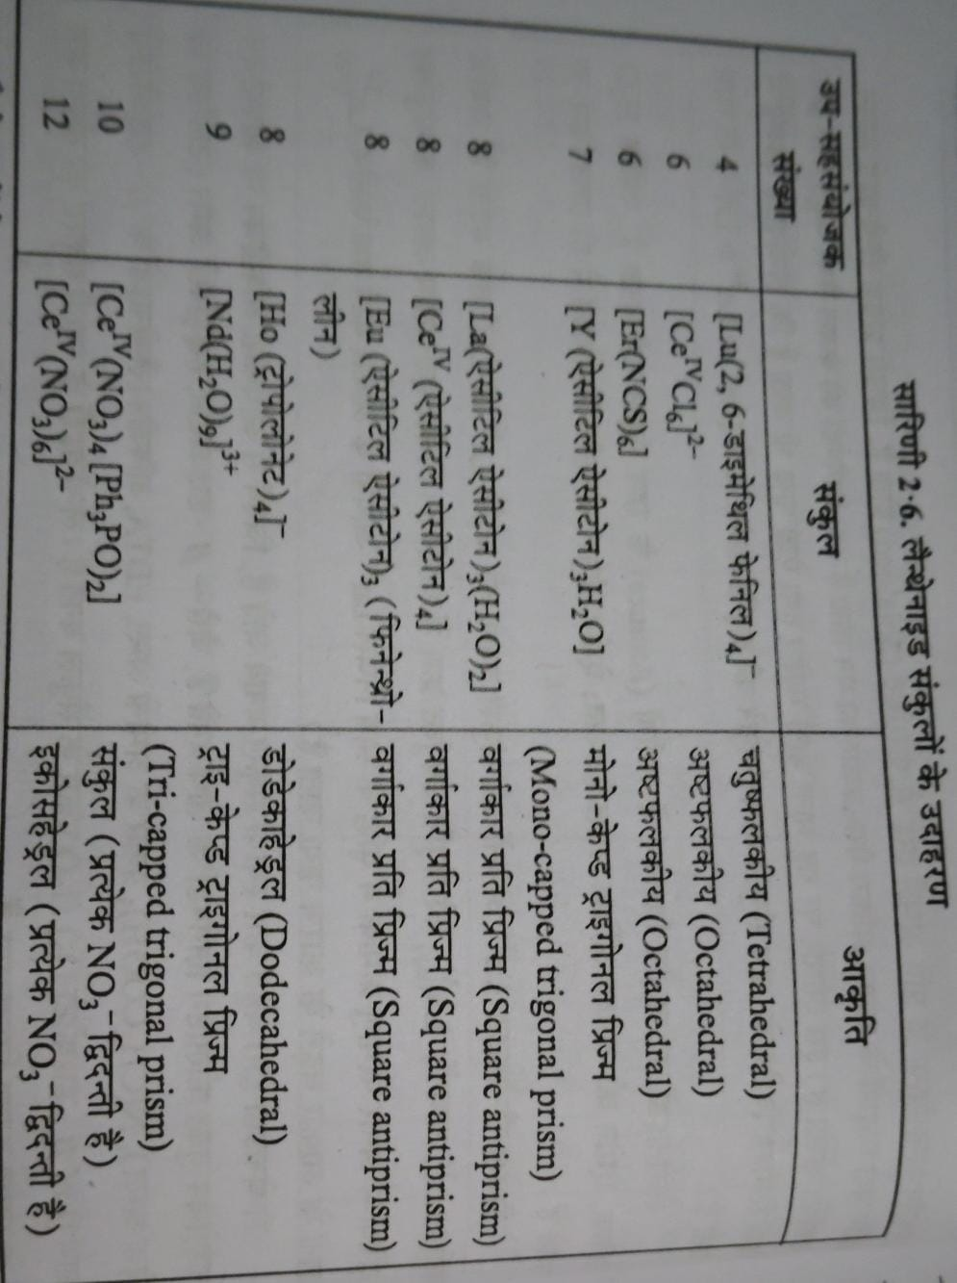

Slide 8
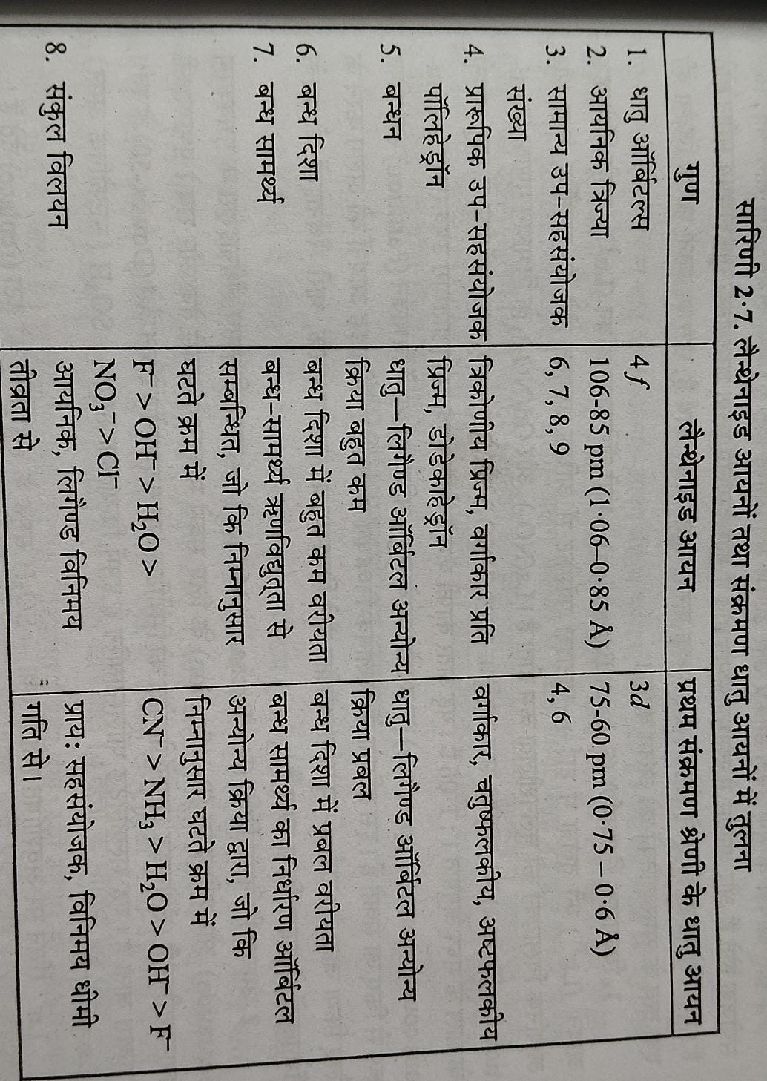
लैन्थेनाइड आयनों एवं लिगैण्डों के मध्य बन्धन लिगैण्ड के बन्ध बनाने वाले परमाणु की ऋण-विद्युत्ता पर निर्भर करता है। एकलदन्ती लिगैण्डों (Monodentate ligands) के लिए बन्ध-निर्माण का क्रम F >OH > H₂O > NO3-> CI पाया जाता है। द्विदन्ती लिगैण्डों (Bidentate ligands) के साथ संकुल निर्माण केवल जल की उपस्थिति में ऐसे लिगैण्डों के साथ होता है, जो ऑक्सीजन परमाणुओं से कीलेट रिंग बनाते हैं। उच्च उप-सहसंयोजक संख्याओं के साथ बनने वाले संकुलों में बन्धन की व्याख्या करना कठिन है। यदि एक s-ऑर्बिटल, तीन p-ऑर्बिटल तथा सभी पाँच d-ऑर्बिटलों को मिलाने पर अधिकतम उप-सहसंयोजक संख्या 9 होती है। उप-सहसंयोजक संख्या 10 एवं 12 के संकुलों के लिए यह माना जाता है कि f-ऑर्बिटल बन्ध बनाने में प्रयुक्त होते हैं या बन्ध क्रम (Bond order) एक से कम होता है।

Slide 9
ऐक्टिनाइडों के संकुल यौगिक (Complexes of Actinides)
ऐक्टिनाइड तत्वों में संकुल निर्माण की प्रवृत्ति लैन्थेनाइडों की तुलना में बहुत अधिक होती है।अधिकांश ऐक्टिनाइड हैलाइड, क्षार धातु हैलाइडों के साथ संकुल आयन बनाते हैं। उदाहरण के लिए-व्थोरियम टेट्राक्लोराइड, KCI के साथ KThCl तथा K₂ThCl₂ जैसे संकुल बनाते हैं। थोरियम टेट्राक्लोराइड तथा टेट्राब्रोमाइड दोनों पिरिडीन के साथ संकुल बनाते हैं। ऐक्टिनाइडों के EDTA तथा ऑक्जिम के साथ कीलेट यौगिक भी ज्ञात हैं। इनके द्वारा ऐल्किल फॉस्फीन, थायोईथर इत्यादि -बन्धन लिगैण्डों के साथ भी संकुल बनाये जाते हैं। ऐक्टिनाइड आयनों के संकुल निर्माण का क्रम निम्नानुसार घटता है –
An > AnO> An³ > AnO
घटते क्रम में →
उत्प्रेरक सक्रियता (Catalytic activity)
अधिकांश संक्रमण धातुएँ एवं उनके यौगिकों में उत्प्रेरकीय गुण (Catalytic properties) पाये जाते हैं।

Slide 10
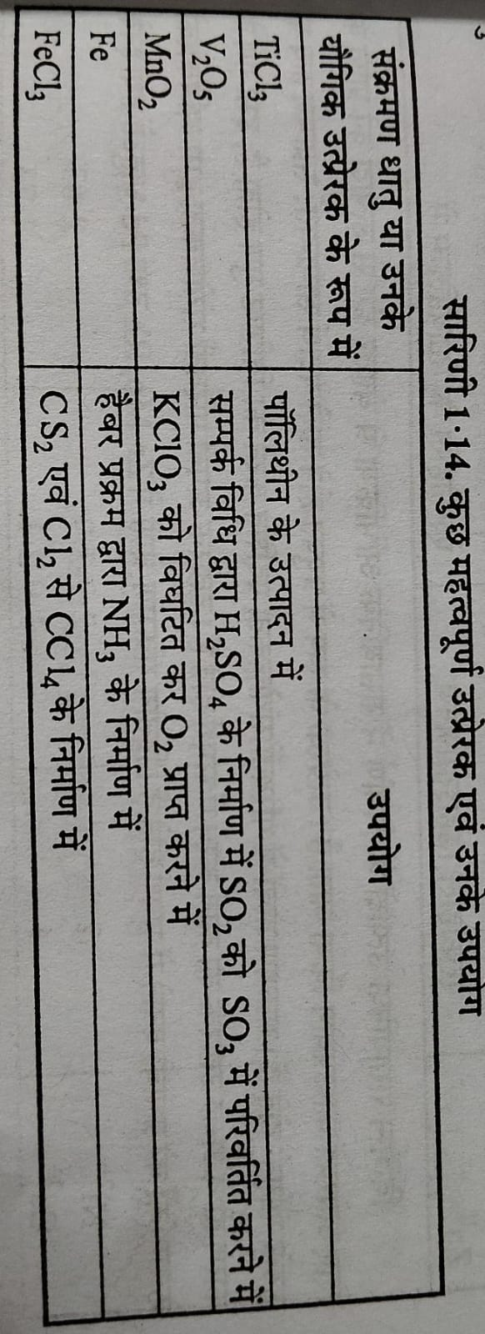
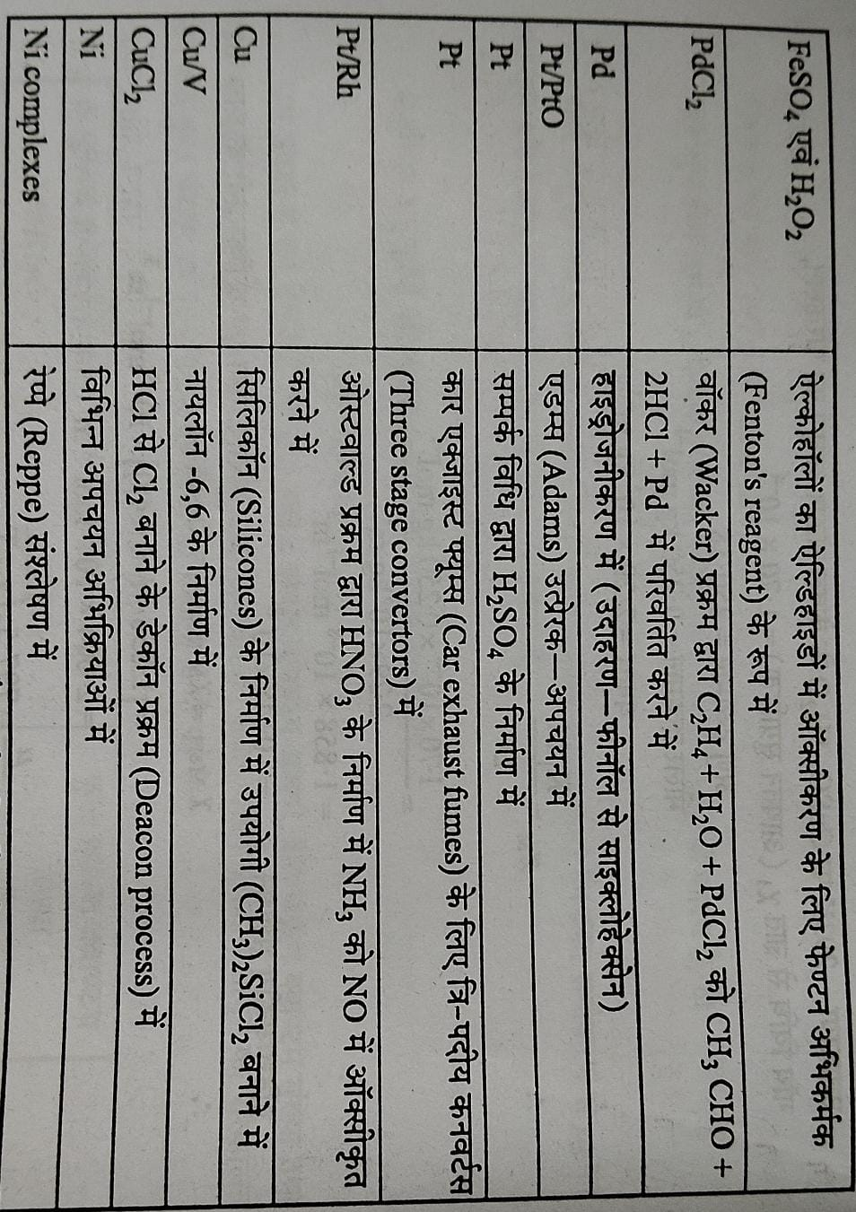

Slide 11
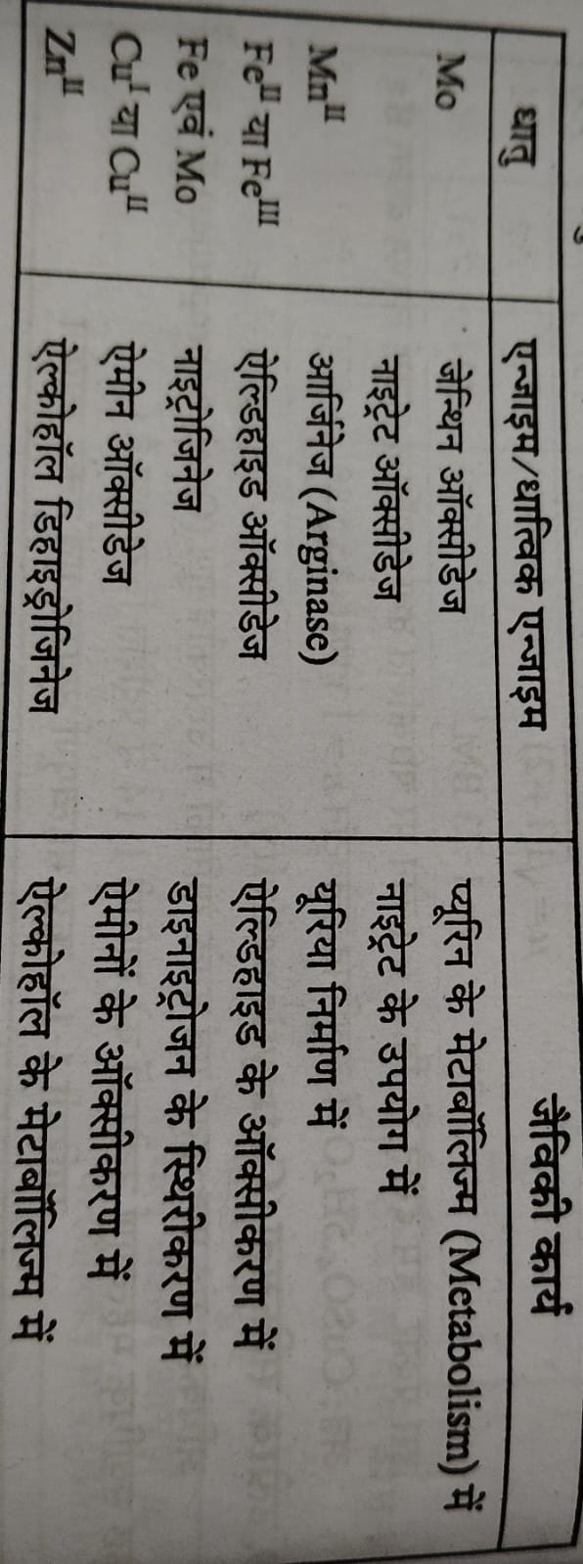
उत्प्रेरकीय सक्रियता के कुछ मामलों में संक्रमण धातुएँ अपनी परिवर्ती संयोजकता के कारण अस्थायी मध्यस्थ यौगिक बनाती हैं। अन्य परिस्थितियों में संक्रमण धातुएँ उपयुक्त अभिक्रिया सतह उपलब्ध कराती हैं।एन्जाइम एक अच्छे उत्प्रेरक होते हैं, जो कि विशिष्ट अभिक्रियाओं की दर में वृद्धि कर देते हैं। कुछ एन्जाइम धातु आयन की उपस्थिति में उत्प्रेरकीय सक्रियता प्रदर्शित करते हैं। इन धातु आयनों को सहकारक (Cofactors) तथा एन्जाइमों को धात्विक-एन्जाइम (Metallo-enzymes) कहते हैं।
उदाहरणार्थ :-

Slide 12
विभिन्न रासायनिक उत्पादों के निर्माण में रासायनिक अभिक्रिया से बेहतर ढंग से उत्पादों की प्राप्ति के लिए उत्प्रेरकों का उपयोग किया जाता है। उत्प्रेरक के रूप में प्रयुक्त होने वाले पदार्थ सामान्यतः संक्रमण तत्व या उनके यौगिक होते हैं। संक्रमण तत्वों में परिवर्ती संयोजकता प्रदर्शित करने का विशिष्ट गुण होता है, इसी गुण के कारण ही वे अच्छे उत्प्रेरक का कार्य करने में समर्थ होते हैं। उत्प्रेरक अपनी परिवर्ती संयोजकता द्वारा अभिकारकों के सम्पर्कों को प्रभावी बनाने में समर्थ होते हैं। द्वितीय संक्रमण श्रेणी में Zr, Mo, Rh तथा Pd धातुओं तथा इनके यौगिकों का उत्प्रेरक के रूप में उपयोग किया जाता है। तृतीय संक्रमण श्रेणी में Pt, Ir का उपयोग उत्प्रेरक के रूप में होता है।
इन उत्प्रेरकों के कुछ महत्वपूर्ण उदाहरण निम्नलिखित हैं-
वाकर (Wacker) प्रक्रम द्वारा एथिलीन से ऐसीटैल्डिहाइड बनाने में PdCl₂ उत्प्रेरक का उपयोग किया जाता है।
(ii) Pt/PtO को एडम्स उत्प्रेरक कहा जाता है, जिसका उपयोग अपचयन अभिक्रियाओं के लिए कियाजाता है।
(iii) प्लैटिनम के विभिन्न रूपों का उत्प्रेरक की भाँति उपयोग विभिन्न उत्पादों के लिए किया जाता है।जैसे-H2SO4 निर्माण की सम्पर्क कक्ष विधि में, ओस्टवाल्ड विधि द्वारा NH3 के निर्माण में, कनवर्टर में।
(iv) Pt/Rh का उपयोग HNO3 के निर्माण में NH3 को NO में ऑक्सीकृत करने में किया जाता है।
(v) Mo का उपयोग धातु-एन्जाइम उत्प्रेरक के रूप में किया जाता है।

Slide 13


